Slide 1

Avalon Mozi e-Jegyrendszer
Ruzsa Gergely Gábor
BMSZC Petrik Lajos Petrik Lajos Két Tanítási Nyelvű Technikum
Szoftverfejlesztő- és tesztelő képzés

Slide 2

Téma és célkitűzések
A projekt témája egy kisvárosi mozi elektronikus jegyfoglalási rendszere volt.
Célkitűzések:
Filmek megjelenítése a felületen (cím, leírás, korhatár, ár)
Filmekhez tartozó vetítési időpontok megjelenítése
Vetítésekre jegy foglalása/vásárlása
Jegyellenőrzés
End-to-End felhasználókezelés (regisztráció, bejelentkezés, szerepkörök)
Általános adminisztratív felület

Slide 3
Téma és célkitűzések
Mit sikerült ezekből megvalósítani?
Célkitűzések:
Filmek megjelenítése a felületen (cím, leírás, korhatár, ár) ✅
Filmekhez tartozó vetítési időpontok megjelenítése ✅
Vetítésekre jegy foglalása/vásárlása ✅
Jegyellenőrzés ✅
End-to-End felhasználókezelés (regisztráció, bejelentkezés, szerepkörök) ✅
Általános adminisztratív felület ❌

Slide 4





Backend
Domain Driven Design orientált fejlesztés, Factory metódussal kiegészítve
Keretrendszer : ASP.NET Core Web API
Adatbáziskezelés : Entity Framework + MSSQL
Igény szerint helyettesíthető MySQL, MariaDB, PostgreSQL, SQLite adatbázisokkal*
API service generálása frontend oldalra NSwag segítségével

Slide 5



Frontend
Angular keretrendszer
PrimeNG komponens könyvtár
Tailwind CSS keretrendszer
API kommunikáció az NSwag által generált szervízzel
Kliens-oldali kosár kezelés

Slide 6
Dokumentáció
Telepítési és üzemeltetési útmutató (InstallationGuide.md)
Ez a dokumentum mutatja be azt, hogy a szoftvert milyen lépések során tudjuk éles rendszerre kitelepíteni.
Fejlesztői dokumentáció (DeveloperDoc.md)
Ez a dokumentum mutatja be a rendszer komponenseit, az adatbázis struktúráját, a rendszer architekturális elemeit valamint a fontosabb folyamatokat fejlesztői szempontból.
Brand útmutató (BrandGuide.md)
Ez a dokumentum mutatja be az Avalon Mozi hivatalos brandingjét, beleértve a mozi mottóját, logóját, szinpalettáját és betűtípusait.

Slide 7
Most a szoftver élő demója következik.

Slide 8

Infrastructure (present and future)
The software is not containerized. (Yet.)
The software is ready for IIS deployment on Windows Server environments.
The software in its current state requires two separate IIS site on the host.
Currently the backend and the frontend can only run separately.
In the future:
Serve static files from the backend. Compile the frontend into the “wwwroot” folder.
Containerize the backend + frontend bundle. (Dockerfile, Docker container)
Serve the system and the database. (Docker-compose, Docker Swarm, Kubernetes)
(Add load balancing measures to the infrastructure.)

Slide 9
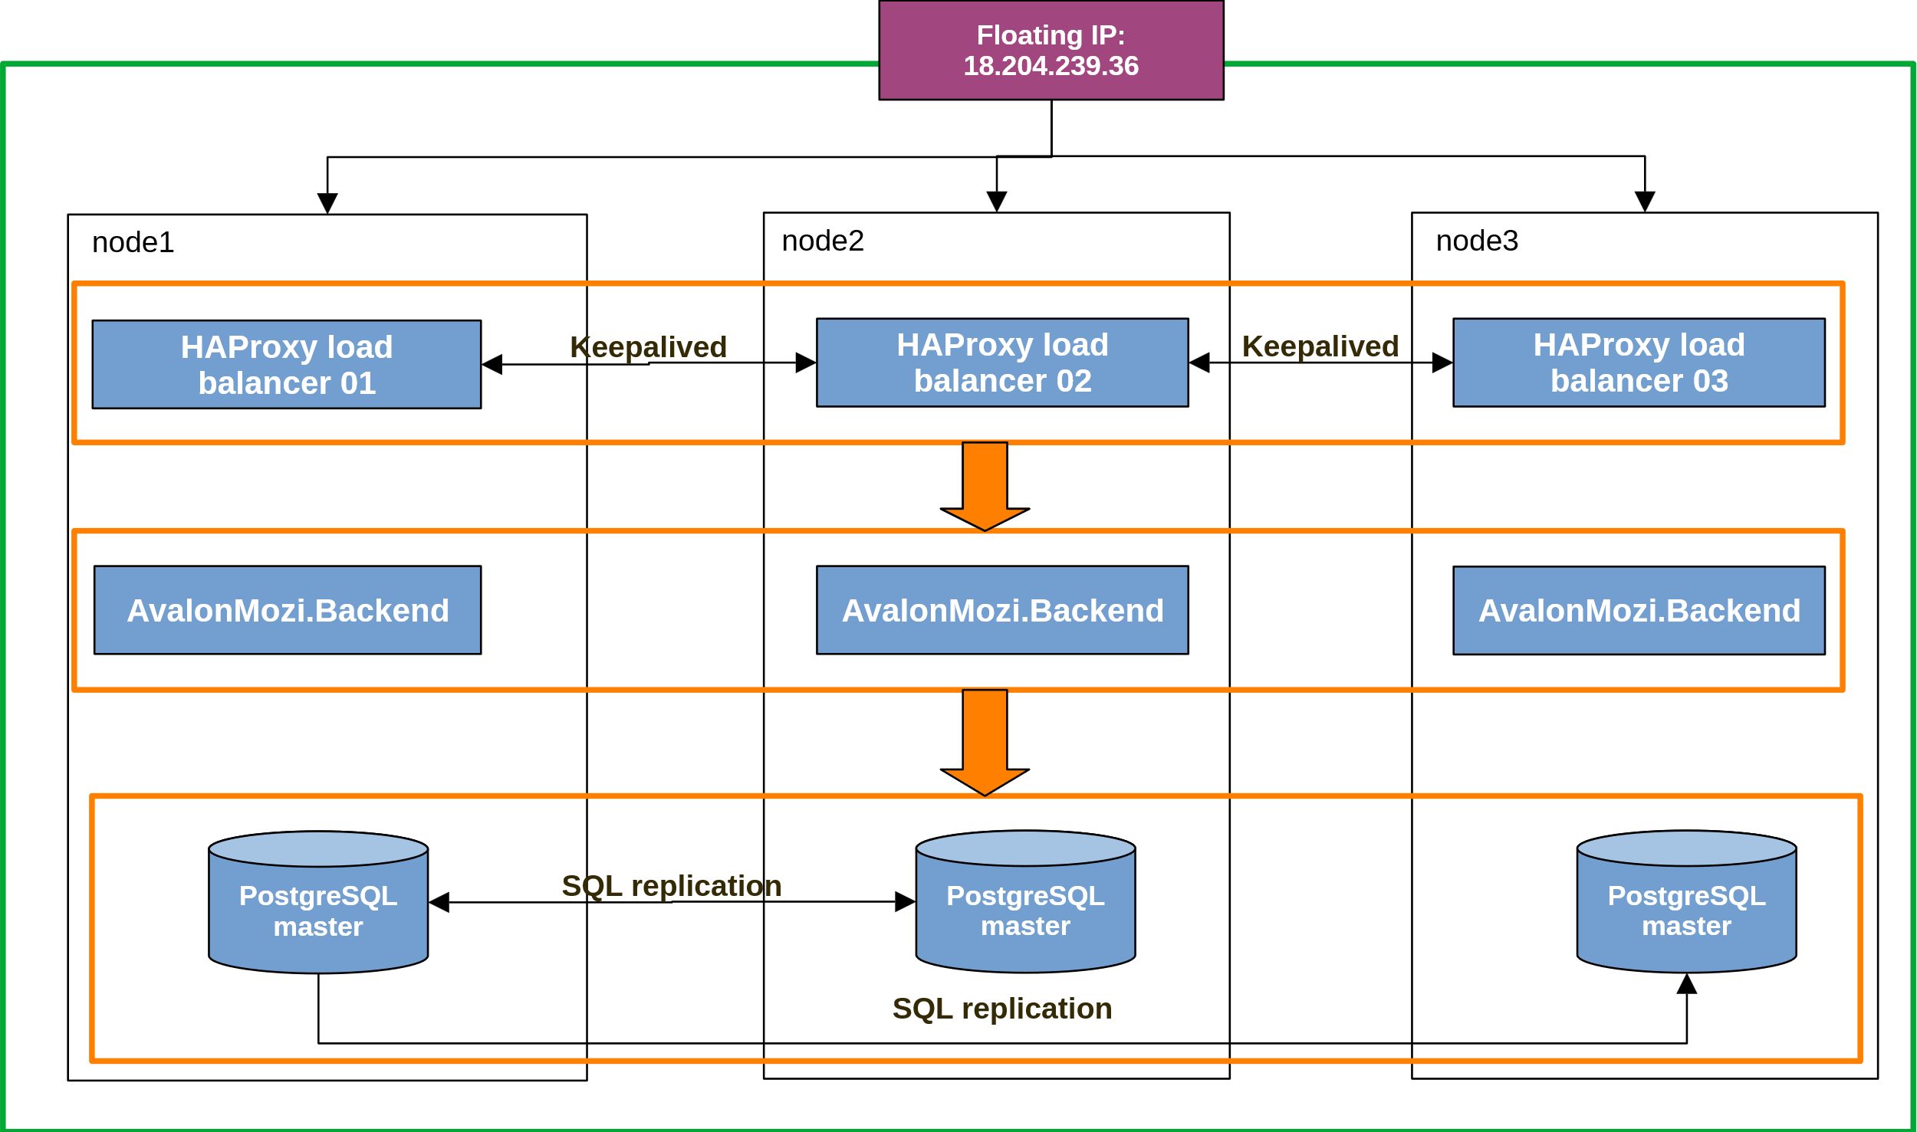
Infrastructure (real world scenario)
A high level (and very simplified) overview of a real world HA infrastructure plan.
Load balancing and proxy: HAProxy
Database: PostgreSQL (master-master configuration)
Replication used for data consistency.
High-availability cluster.
Floating IP used for public availability.

Slide 10
Future developments
An actually working admin dashboard.
Management of multiple theatre rooms.
A row and seat selector during checkout.
Proper error handling on the UI.
User profile management.
Email notification system. // For registration and ticket purchases
MFA for the authentication flow. // Via authenticator app or email
Enforcing a proper password policy. // According to CISA guidelines
Adding salt to password hashes.
Implementation of a payment solution. // Like qvik, SimplePay, Stripe, Barion, etc.

Slide 11
Köszönöm megtisztelő figyelmüket!
Kérem tegyék fel kérdéseiket a vizsgamunkával kapcsolatban!

